Slide 1

Protocolo: Vigilancia Integrada de la Rabia
Salud Pública

Slide 2

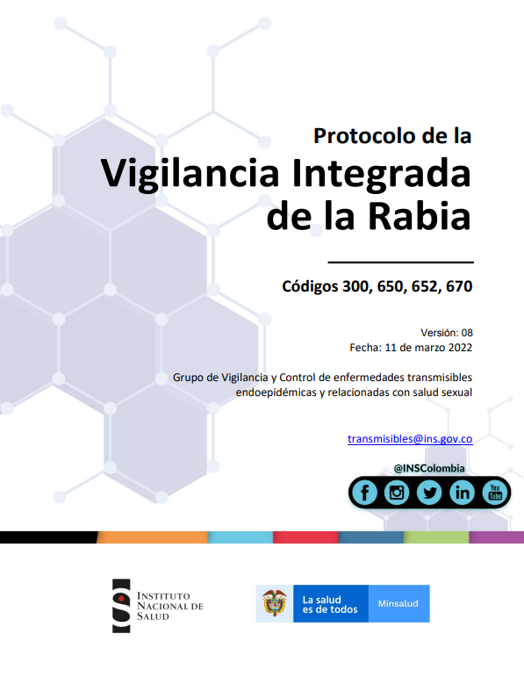
El Hospital Regional de Moniquirá E.S.E adopta:
Protocolo: Vigilancia Integrada de la Rabia. Ministerio de Salud y Protección Social de Colombia. 2022
Código: 300- SIVIGILA

Slide 3

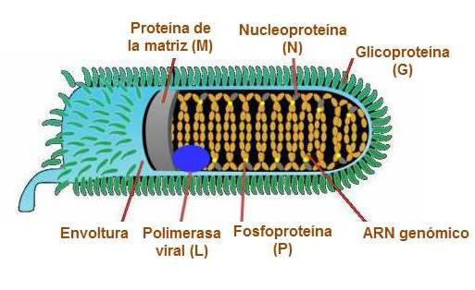
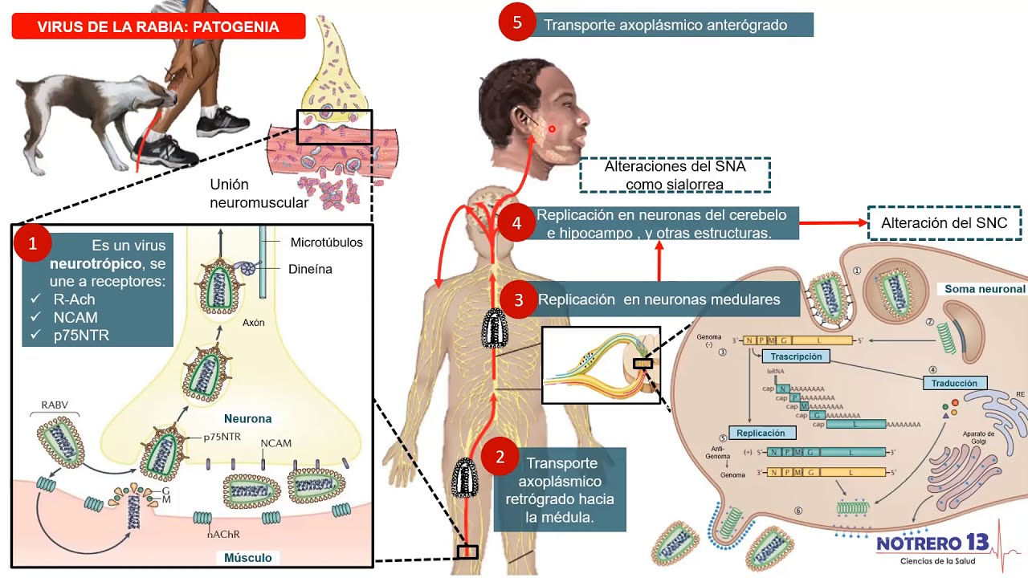
Virus de la rabia (género Lyssavirus, familia Rhabdoviridae)

Slide 4
Virus de la rabia (género Lyssavirus, familia Rhabdoviridae)
Fase 1: asintomática y corresponde al período de incubación, tiene una duración variable promedio de 10 a 60 días, pudiendo ser de uno o más años.
Fase 2: corresponde a la prodrómica, en ella aparecen los primeros síntomas y son de carácter inespecífico, puede durar entre 2 y 10 días
Fase 3: neurológica, en la que se presentan los síntomas neurológicos y puede durar de 2 y 7 días
Fase 4: dura de 1 y 10 días es la de coma, en ésta el paciente entra en coma y finalmente fallece
En la 1ª fase la enfermedad es completamente prevenible por la aplicación de vacuna o vacuna y suero con la aplicación de profilaxis según el tipo de exposición, pero a partir de la 2ª fase es mortal entre el 99,9 y 100% de los casos
Protocolo: Vigilancia Integrada de la Rabia. Ministerio de Salud y Protección Social de Colombia. 2022

Slide 5
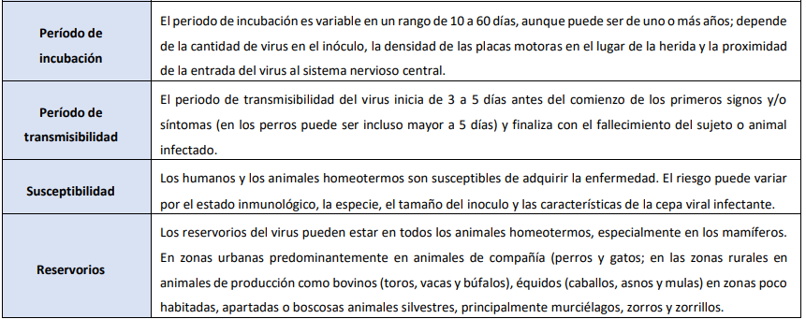
Virus de la rabia (género Lyssavirus, familia Rhabdoviridae)
Protocolo: Vigilancia Integrada de la Rabia. Ministerio de Salud y Protección Social de Colombia. 2022

Slide 6
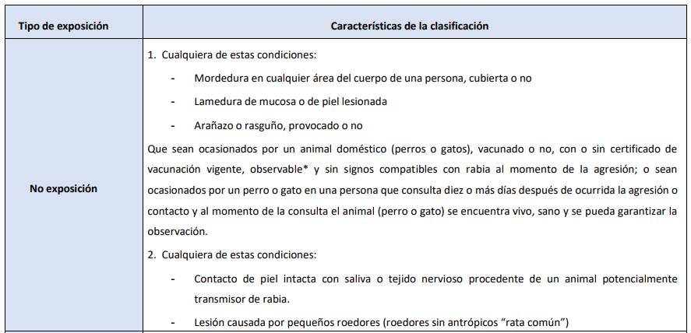
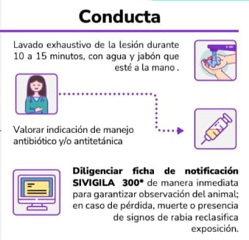
SIVIGILA: CÓDIGO 300: NO EXPOSICIÓN
Protocolo: Vigilancia Integrada de la Rabia. Ministerio de Salud y Protección Social de Colombia. 2022

Slide 7
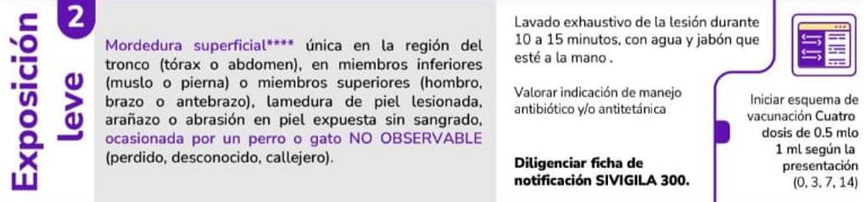
SIVIGILA: CÓDIGO 300- EXPOSICIÓN LEVE
Protocolo: Vigilancia Integrada de la Rabia. Ministerio de Salud y Protección Social de Colombia. 2022

Slide 8
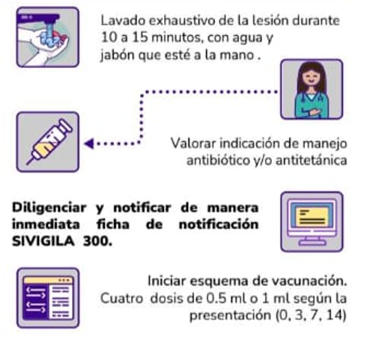
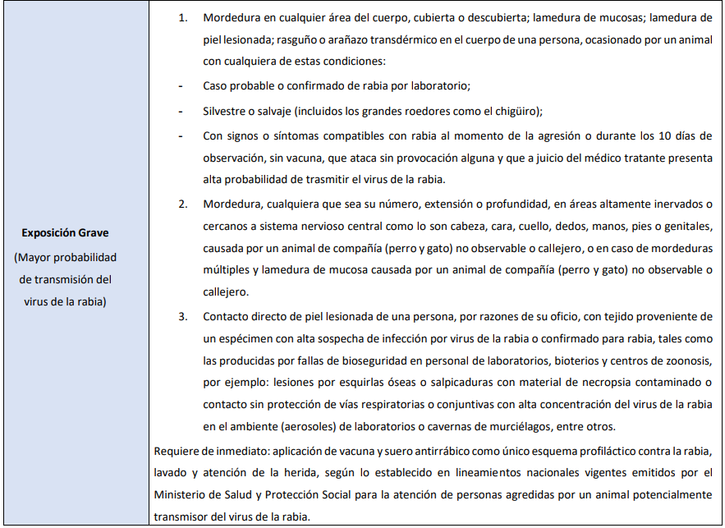
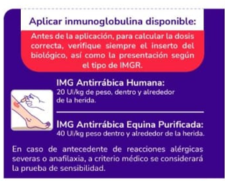
SIVIGILA: CÓDIGO 300
Protocolo: Vigilancia Integrada de la Rabia. Ministerio de Salud y Protección Social de Colombia. 2022

Slide 9


